Slide 1
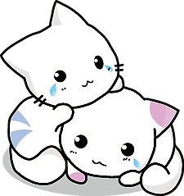
我喜看歡星星
年去我爸媽帶我去看星星

